Slide 1
“乐享银龄”商业计划书
forbeginners.html
workshop.css
}
< 成员：李子睿，李博文，姚傲立 >
Programming Language
infographics.css

Slide 2
Content
1/6
3/6
5/6
6/6
forbeginners.html
workshop.css
Brief introduction
Creativity
< App内容简介>
<应用程序设计的创造性和创新性>
Marketing analyst
Feasibility
<市场分析>
<营销计划的可行性>
Programming Language

Slide 3
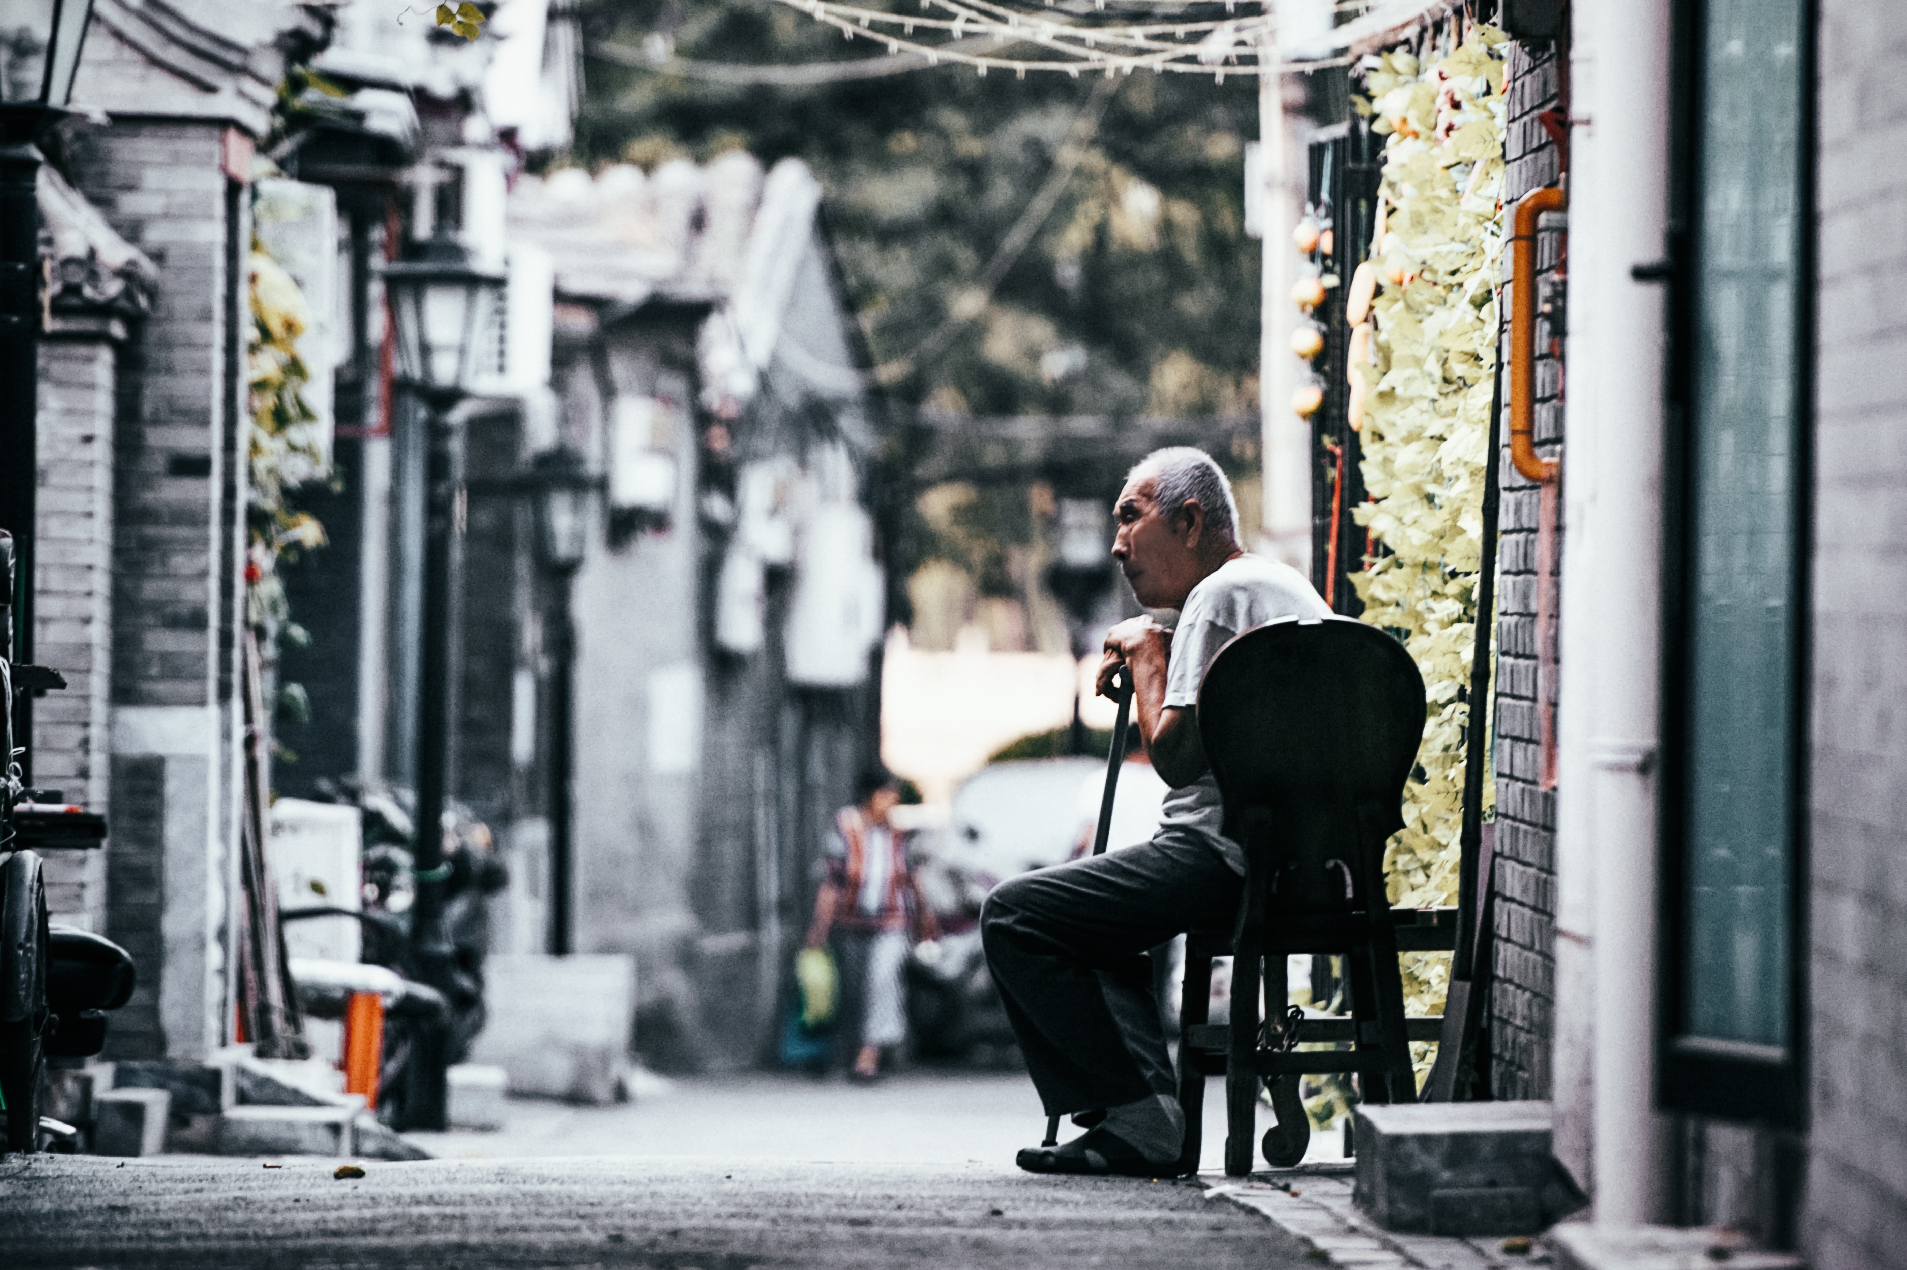
项目介绍
该app致力于变成以老年人为中心的非遗教育资源平台，通过对接非遗传承人与非遗机构，依托团队自主开发的安卓App，打造一条服务于老年群体的“非遗＋旅游”、“非遗＋文创”、“非遗＋教育”的传承与创新之路，满足老年群体日益增长的文化需求，重塑老年群体形象，使其重新发挥育人作用，最终实现缓解社会老龄化问题的目的。
}

Slide 4
创新性与创造性
1/4
2/4
3/4
4/4
整合非遗资源
服务于老年人
整合非遗资源并与非遗传承人及机构对接，构建老年人文化教育资源平台，以满足老年人日益增长的文化需求，使非遗文化得以更好地传承。
提供以老年人为中心的非遗文化传承平台，以及非遗＋旅游、非遗＋文创、非遗＋教育等多种服务方式，以满足老年人的多样化需求。
适老化设计
解决社会问题
采用简洁的界面设计以及超大号字体，满足老年人需求
缓解社会老龄化问题，通过提供文化教育服务，为老年人提供更多的学习机会，重塑老年人形象，让老年人重新发挥育人作用，从而推动社会的发展与进步。

Slide 5
市场分析 Marketing analyst
forbeginners.html
workshop.css
服务对象需求分析
服务对象的用户画像
市场性分析
< 分析服务对象需求分析
< 了解用户画像
< 投资必要性 & SWOT模型分析
Programming Language

Slide 6
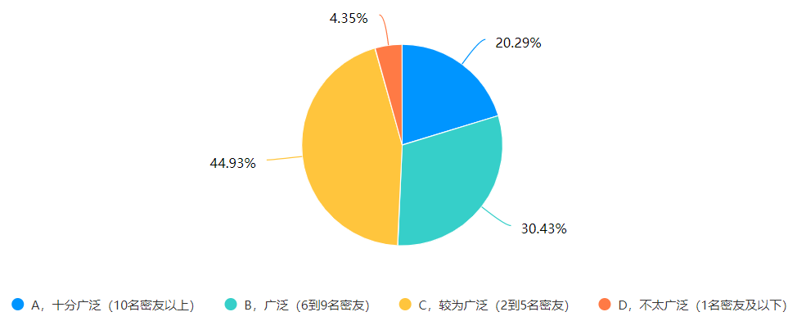
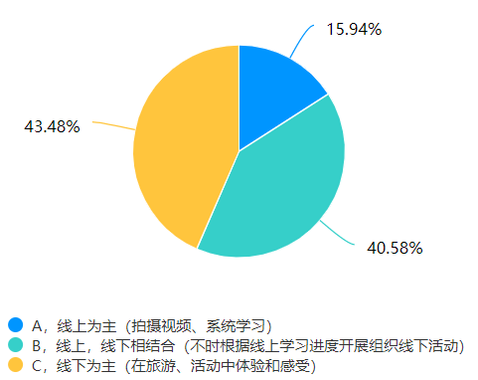
服务对象需求分析
/01
40%
/02
60%
forbeginners.html
老年人对非遗文化了解程度低，参加活动意愿强烈
附录
佛山现有本地组织老年非遗研学活动组织少，未能得到较好，较广泛的传播导致老年人对非遗体验了解程度较低，但老年人们对该类活动表示出强烈兴趣。老年人非遗体验需求与市场现存现有活动资源 有着一定缺口。
基于社会痛点分析，本项目走进佛山市禅城区的中山公园、亚艺公园进行调研，共收集问卷数据112份。服务对象的调研集中于65岁及以上的老年群体。
老年人空闲时间多、社交性需求大
多数老年人在节假日或非节假日都处于较为空闲的状态，一天可支配时间达到4小时及以上，与此同时，他们一般会选择利用社交来填补空闲时间，并且愿意开拓自己的社交圈

Slide 7

服务对象的用户画像
/01
/02
/03
4/9
7/10
6/10
forbeginners.html
年龄阶段
家庭经济状况
存在的共性问题
65岁及以上的退休人员
居住在广佛深三地，小康家庭，每月有一定的零用钱。
空闲时间过长；
需要陪伴和关怀，社交性需求大。
Programming Language

Slide 8
市场性分析：投资必要性
forbeginners.html
workshop.css
/01
当前平台缺陷
<数量少，不系统，受众少
/02
传统平台缺陷
<知名度少，创新能力差，宣传非遗能力差
/03
进入门槛小
<“中国微信500强”榜单的老年微信公众号只有两个，开发潜力大，发展空间大。
/04
重视程度高
<非遗教学在各地老年大学课程教学设置中占有很大比重，并受到老年人的喜爱，受历史影响，当地老年人文化认同感强，需求大
/05
取材便捷
<佛山市市级非遗项目数量高达69项，历史文化深厚，取材便捷
Programming Language

Slide 9
SWOT分析
25%
50%
75%
90%
forbeginners.html
workshop.css
优势(S)
劣势(W)
1, 传播非遗的创新性；
2，新媒体矩阵交叉度高；
3，现有主流老年微信公众号缺乏非遗内容。
1，前期影响力小，寻找对接平台难度大；
2，对非遗教学的内容需求量较大，人力资源有限；
3，项目尚处于起步发展阶段，抵御风险的能力有限。
机会(O)
威胁(T)
1，当地社区相关宣传部门宣传能力有限，对平台需求；
2，现有非遗传统媒体传播媒介单一。
1，潜在竞争者的威胁；
2，现有竞争者的威胁；
3，调查区域老人对该项目的经营模式认可，有流量挖掘潜力

Slide 10
营销计划的可行性 老年群体 (1)选择老年人较为喜欢的传统营销渠道和新媒体营销渠道相结合的方式，以此提高项目知名度和吸引目标用户的参与度。 (2)传统营销渠道，选择面向老年人的传媒平台，如老年人杂志、电视台、广播等，提高项目的曝光度和认知度。此外，可以在社区、公园、商场等老年人聚集的场所发放传单、宣传册等传统宣传材料，吸引老年人的注意力和参与度。 在新媒体营销渠道方面，应选择老年人常用的平台，如微信等社交媒体平台，建立该项目的官方账号，进行线上宣传，与用户进行互动，提高用户的粘性。 此外，可以在各大老年人网站、论坛等老年人聚集的网络平台开展推广活动，吸引老年人的目光。

Slide 11

政府等社会机构 (1)口碑营销：由于该项目公益性质较强，可以通过和已有的政府相关慈善组织、志愿者机构建立合作关系，将该项目的优势和价值传递，并通过政府起到资金支持及背书作用，吸引更多的志愿者和慈善组织参与该项目。 (2)公共关系营销：该项目的特点是为社会公益事业服务，因此可以通过媒体宣传和公共关系活动来提高该项目的知名度和声誉。比如，通过与媒体合作，宣传该项目的优点和价值，或者组织公益活动来增加该项目的曝光率和社会认知度。

Slide 12
参考文献：
forbeginners.html
workshop.css
[1]中国发展报告 2020:中国人口老龄化的发展趋势和政策
[EB/OL].(2020-6-19)[2022-4-10]https://tech.sina.com.cn/roll/20 20-06-19/doc-iirczymk7921071.shtml
[2]梁静.蒋齐委员:促进老年大学发展提升老年教育成效[N].华兴 时报,2022-3-6(4)
[3]国务院.“十四五”国家老龄事业发展和养老服务体系规划[EB/OL].http://www.gov.cn/zhengce/content/2022-02/21/content_56 74844.htm
[4]刘丽斯，陈丽霞.非物质文化遗产传承视阈下老年教育课程的开 发途径研究——以广州灰塑特色课程为例[A].太原城市职业技术 学院学报.2020:108-110
[5]宋振源,张文婷,刘俊燕等.加强非遗文化数字化，宣传助力“文化 衡水“建设[J].产业与科技论坛.2022(21)6:189-190
[6]梁广寒.岭南记忆:搭建岭南文化遗产整合平台[J].文化遗 产,2011,(04):85-89
[7]腾讯研究院 S-Tech 工作室.吾老之域:老年人微信生活和家庭 微信反哺[R].2018-07
[8]刘卓,郭伟,赵楠.针对老龄化人群的非遗数字化网络社区设计研 究[J].包装工程,2015
[9]谢中元.佛山非物质文化遗产的传承及其传承人探析[J].佛山科 学技术学院学报(社会科学版),2015,33(04)23-32
[10]姚劲松."我国老年人微信阅读的内容供给现状与优化策略."[J]. 西南民族大学学报(人文社科版)，2019，41(04):150-154
Programming Language

Slide 13
演讲 ‘结束’
forbeginners.html
workshop.css
[谢谢 大家]
Programming Language
infographics.css

